Slide 1


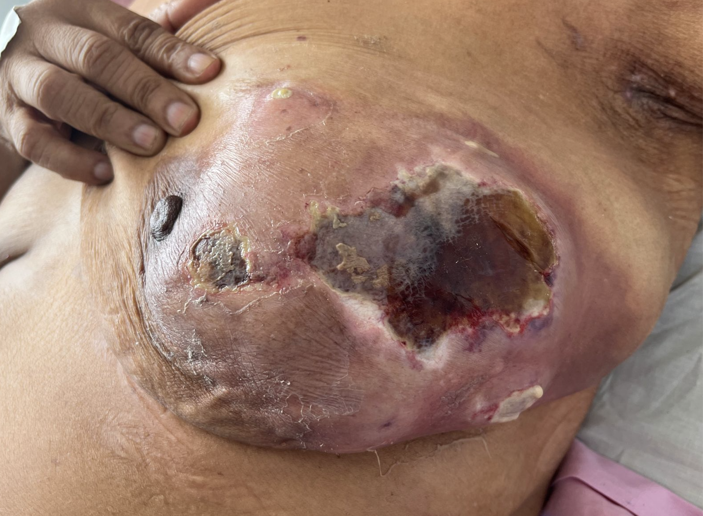
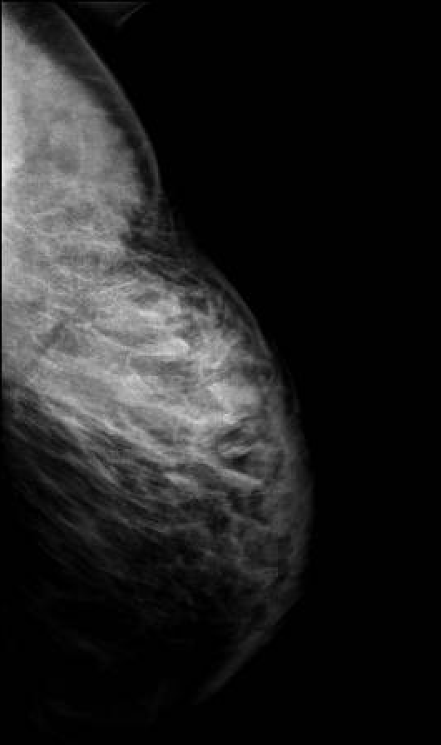

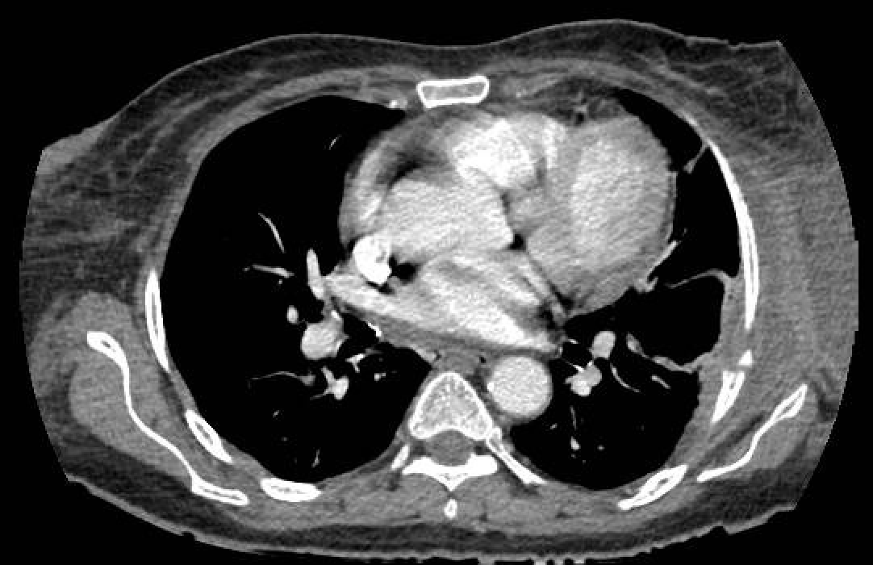
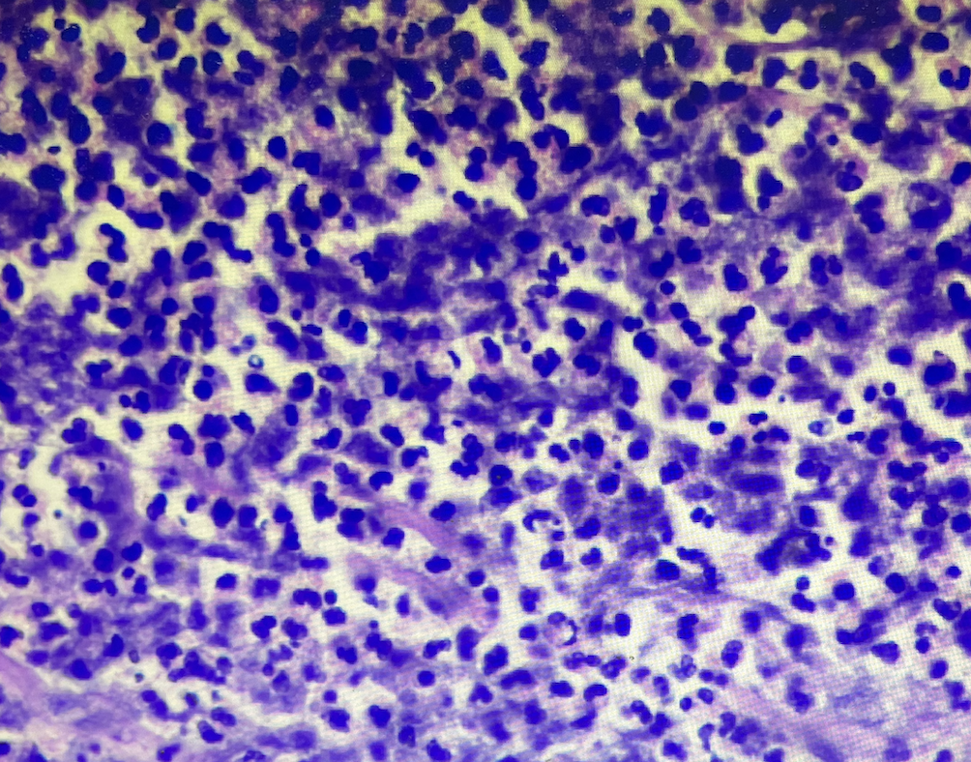
Melioidosis cutánea: la masa no neoplásica
Dra. Verónica Billingslea
Médico residente de medicina interna
Hospital Regional Rafael Estévez
Introducción:
La melioidosis es una infección causada por el bacilo gram negativo Burkholderia pseudomallei; su espectro de presentación incluye desde neumonía y/o infección cutánea a enfermedad diseminada con septicemia fulminante.
Se estiman 165 000 casos anuales a nivel mundial. Suele tener preferencia por países con clima tropical y subtropical. En Panamá existe un estudio de dos hospitales de tercer nivel, del 2007 al 2017 con reporte de 12 casos; el principal factor de riesgo fue antecedente de diabetes mellitus tipo 2 (DM2), ninguno con presentación cutánea.
Figura 1: lesión en mama izquierda, posterior a biopsia con aguja gruesa
Caso clínico:
Femenina de 59 años con historia de aparición de masa axilar izquierda con crecimiento progresivo hacia mama y pared torácica, se asoció a dolor y pérdida de peso involuntario de aproximadamente 3 tallas en 3 meses .
Antecedentes personales: DM2
Examen físico
Masa de aproximadamente 15 cm de diámetro, consistencia suave, adherida a planos, que se extiende desde línea axilar posterior hasta línea medio clavicular, incluyendo región mamaria, no dolorosa a la palpación. No asociado a calor local, eritema o ulceración.
Estudios complementarios
Leucocitosis, neutrofilia y anemia arregenerativa normocítica, normocrómica heterogénea severa.
Descompensación simple de DM2, marcadores inflamatorios elevados. Serología por HIV negativo.
Tomografía de tórax y mamografía cuyos hallazgos se presentan en las figuras 2 y 3.
Se realizó biopsia utilizando aguja gruesa, se observó salida de abundante material seropurulento, días posteriores presenta ulceración en área quirúrgica
Patología informó abundante material necrótico e inflamatorio; por sospecha de componente neoplásico se realiza biopsia excisional, con hallazgo de necrosis de tejidos blandos (fig.4) e inflamación periducatal, sin células sugestivas de malignidad. El cultivo de secreción resultó positivo para Burkhordelia pseudomallei.
Se brindó manejo con antibioticoterapia, limpieza y desbridamiento con evolución clínica favorable. Paciente actualmente continúa con antibioticoterapia ambulatoria para erradicación.
Figura 2: mamografía; lesión sólida radiopaca que compromete totalidad de cuadrante superoexterno de mama izquierda y región axilar ipsilateral con extensión a tejido subcutáneo de espalda
Figura 3: Masa en tejidos blandos, desde región axilar retropectoral izquierda, con extensión intercostal ipsilateral que condiciona engrosamiento irregular de los músculos y de la pleura pulmonar contigua. Fractura de quinto arco costal izquierdo.
Figura 4: necorisis de tejidos blandos
Discusión:
La incidencia de melioidosis es poco conocida en nuestro país. Su presentación como infección de tejidos blandos ocurre en 15-30% de los casos, podría evolucionar a bacteriemia con shock séptico hasta en 40%, la cual podría ser mortal.
Por su presentación tan diversa puede confundirse con otras enfermedades, por lo que se hace indispensable alta sospecha y cultivos para el diagnóstico.
Del 2021 al 2022 se han reportado 4 casos en el Hospital Rafael Estévez.
La realización de mas estudios epidemiológicos proveería de una oportunidad de mitigar riesgos de salud pública.
Bibliografía:
Araúz AB, Castillo K, Santiago E, Quintero Y, Adames E, Castillo B, et al. Geographic distribution and incidence of melioidosis, Panama. Emerg Infect Dis. 2020 Jan Cheng AC
2. Currie BJ. Melioidosis: epidemiology, pathophysiology, and management. Clin Microbiol Rev 2005;18:383–416.
3. Direk Limmathurotsakul, Sharon J. Peacock, Melioidosis: a clinical overview, British Medical Bulletin, Volume 99, Issue 1, September 2011, Pages 125–139, https://doi.org/10.1093/bmb/ldr007

